Slide 1
Inteligencia artificial Búsqueda con adversario
Manuel Montes y Gómez
Laboratorio de Tecnologías del Lenguaje Instituto Nacional de Astrofísica, Óptica y Electrónica http://ccc.inaoep.mx/~mmontesg/
mmontesg@inaoep.mx

Slide 2
Contenido de la sección
Conoceremos métodos que permiten practicar juegos de tablero.
Donde una opción conduce a otra, pero se trata de opciones intercaladas entre dos adversarios.
Estudiaremos dos algoritmos principales:
Búsqueda Minimax: método básico para recorrer un árbol y seleccionar el movimiento más prometedor.
Poda alfa-beta: idea para reducir la búsqueda mediante la detección de perdedores garantizados.

Slide 3
Interés por los juegos
Desde los 50s la comunidad de inteligencia artificial se interesó por los juegos (Turing, Shannon, etc.)
Los juegos son un dominio apropiado para explorar la inteligencia computacional:
Tarea bien estructurada; permite medir claramente el éxito o fracaso.
No requiere gran cantidad de conocimiento; pueden ser resueltos buscando una ruta del estado inicial al meta.

Slide 4
Representación del juego
La manera natural es mediante un árbol de juegos, que no es otra cosa que un tipo de red semántica.
Los nodos representan configuraciones de tablero
Las ramas indican cómo una configuración puede transformarse en otra mediante un solo movimiento.
Diferente a otros tipos de árboles de búsqueda, en este caso las decisiones son tomadas por dos adversarios alternadamente.

Slide 5
¿Cómo conducir la búsqueda?
Los métodos de búsqueda que hemos visto son en esencia procedimientos de generación y prueba.
Para hacer más eficiente la búsqueda se necesita:
Mejorar el procedimiento de generación: producir sólo estados favorables, es decir, buenos movimientos.
Mejorar el procedimiento de prueba: lograr que se analicen primero los estados más prometedores.
Estas dos condiciones son importantes, pues una búsqueda exhaustiva es imposible.
En ajedrez la ramificación es ~16 y la profundidad ~100, lo que nos llevaría a un árbol de 10¹²⁰ estados.

Slide 6
Procedimiento Minimax
Tres ideas básicas:
Evaluación estática: cálculo de un número que refleje la calidad del tablero (positivo indica una posición favorable, negativo una favorable al adversario).
Búsqueda hacia delante: se deben analizar varios niveles abajo para tomar una buena decisión, siempre con una profundidad limitada.
Modelado de adversarios: se modela el comportamiento de un jugador de maximización (la máquina) y uno de minimización (el adversario). Ambos siempre deben tomar las mejores decisiones.

Slide 7
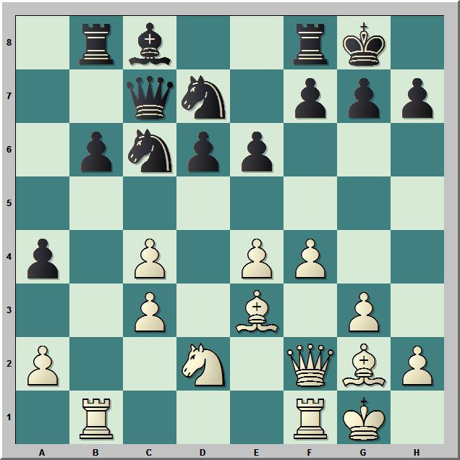
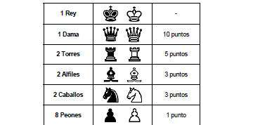
Evaluación estática
¿Ideas de cómo diseñar la función de evaluación estática?

Slide 8
¿qué hace minimax?
4
3
4
¿qué jugada debemos seleccionar?
¿realmente estamos seguros que será una buena jugada?
¿el adversario podría quedar en una posición adecuada para hacernos daño?

Slide 9
¿qué hace minimax?
2
Nivel de maximización
Máquina
2
1
Nivel de Minimización
Adversario
3
4
Máquina
2
7
1
8
Y ahora, ¿qué jugada debemos seleccionar
¿tenemos mayor seguridad que será una buena jugada?

Slide 10
Analizando el procedimiento
En el nivel de maximización se busca un movimiento que lleve a un número positivo grande. En el de minimización uno que lleve hacia negativos.
Las decisiones del maximizador deben tener conocimiento de las alternativas disponibles para el minimizador del nivel inferior, y al revés.
Cuando se alcanza el límite de exploración, el evaluador estático proporciona una base directa para la selección de alternativas.
Minimax propaga información de abajo hacia arriba

Slide 11
Algoritmo
Para efectuar una búsqueda mediante MINIMAX:
Si el límite de búsqueda se ha alcanzado, calcular el valor estático de la posición actual. Dar a conocer el resultado.
De otro modo, si el nivel es de minimización, usar MINIMAX en los hijos de la posición actual y dar a conocer el menor de los resultados.
De lo contrario, si el nivel es de maximización, usar MINIMAX en los hijos de la posición actual y notificar el mayor de los resultados.

Slide 12
Orden de visitas y evaluación
5 – 2
10 – 2
Nivel de maximización
2 – 2
4 – 2
7 – 1
9 – 1
Nivel de Minimización
Límite de búsqueda
1 – 2
3 – 7
6 – 1
8 – 8

Slide 13
¿Cuántos nodos tenemos que evaluar?
2
7
1
A
¿tiene sentido continuar hasta revisar el nodo A? ¿por qué?
Para contestar analice lo que pasaría si:
A tuviera una evaluación estática muy grande (100)
A tuviera una evaluación estática muy pequeña (-100)

Slide 14
Tarea
Proponer una función para realizar la evaluación estática de un tablero de gato
Primero pesar una sin leer
Después investigar alguna que haya sido previamente usada
Ejemplificar el uso de su función con 3 tableros base, dejar claro cuál movimiento seleccionarían
Entrega el miércoles 24 de octubre

Slide 15
Bases del procedimiento alfa-beta
Se basa en la observación de que no es necesario evaluar todos los nodos hoja del árbol.
Reduce el número de evaluaciones estáticas:
Similar a “ramificación y cota”, porque demuestra que una trayectoria es mala aun cuando no la sigue completamente.
El principio alfa-beta:
Si tiene una idea que es indudablemente mala, no se tome el tiempo para constatar que tan mala es.

Slide 16
El procedimiento alfa-beta
¿cómo se calculan alfa y beta?
Alfa = mínimo valor al que puede aspirar un nodo del nivel de maximización (según evidencia)
Beta = máximo valor que puede ser asignado a un nodo del nivel de minimización (según evidencia)
¿dónde y cuándo parar la exploración?
Por debajo de cualquier nodo de minimización que tenga un valor de beta menor o igual que el valor alfa de cualquiera de sus nodos antecesores de maximización.
Por debajo de cualquier nodo de maximización que tenga su alfa sea mayor o igual que el valor de beta de cualquiera de sus nodos antecesores de minimización.

Slide 17
Ejemplo de procedimiento alfa-beta
α = - ∞
α = 2
¡PARAR!
5 (≥ 2)
β = ∞
β = 2
β = 2
β = ∞
β = 1
2 (≤ 2)
4 (=2)
7 (≤ 1)
1 (2)
3 (7)
6 (1)
(A)
Alfa → lo peor que puedo esperar
Beta → lo mejor que puedo esperar

Slide 18
Consideraciones sobre alfa-beta
El resultado de hacia donde debe mover el jugador posicionado en la raíz del árbol es la misma independientemente de si se usa poda alfa-beta o si se usa el procediemiento minimax.
El procedimiento alfa-beta no cambia las decisiones, solo ayuda a reducir el espacio de búsqueda, y por tanto no hacer tantas evaluaciones estáticas.
Las podas pueden no resultar las mismas si se varía la dirección de recorrido del árbol.
La decisión no cambia, pero sí la poda.

Slide 19
Juegos con restricción en tiempo
¿qué puede pasar con minimax si se juega con restricción de tiempo? ¿cómo atacar esta situación?
Se puede buscar a una profundidad conservadora.
El tiempo para buscar a una profundidad fija depende de la situación, pues cada nodo puede tener un número diferente de hijos.
Esto implica conformarse con un peor análisis en la mayoría de las situaciones.
Una estrategia heurística para resolver este problema es la profundización progresiva.

Slide 20
Profundización progresiva
Consiste en analizar cada situación a una profundidad 1, después a una profundidad 2, luego a 3, etc., hasta que el tiempo se agote.
Se toma la decisión con base en el análisis más profundo concluido al momento.
Esta estrategia asegura que en todas las situaciones se tenga el mejor análisis posible de acuerdo al tiempo establecido por jugada.

Slide 21
¿es viable esta estrategia?
La evaluación estática es lo que requiere mayor tiempo.
Las evaluaciones obtenidas con profundidad progresiva es: b⁰ + b¹ + … + b^{d-1} = (b^{d} – 1)/ (b -1)
La razón de nodos en el nivel base entre los nodos hasta el nivel base es: b^{d} (b - 1) / b^{d} – 1 = b - 1
Esto significa que con b = 16, el número de evaluaciones estáticas que hace minimax en cada nivel hasta la base es sólo la decimoquinta parte de la evaluación estática de la base.
Buena inversión, y muy seguro para no salirse de tiempo.

Slide 22
Efecto horizonte
En minimax todo se analiza a una profundidad predefinida. Entonces,
Sensación de euforia si el análisis se detiene justo antes de que el oponente realice una gran jugada.
Sensación de depresión si el análisis se detiene justo antes de que máquina realice una gran jugada.
Para evitar estas sensaciones falsas, se tiene que continuar explorando hasta que ninguna “captura” sea inminente, es decir, que no exista una jugada forzada.
Una jugada es forzada si su valor de evaluación estática se desvía del resto.

Slide 23
Ejemplo del efecto horizonte
6
0
1
1
Horizonte
captura
1
7
5
6

Slide 24
Heurística de extensión singular
Establece que la búsqueda debe continuar (debe expandirse) mientras que el valor estático de la jugada indique una jugada forzada.
Se inicia esta expansión a partir del nivel de evaluación estática predefinido.
La búsqueda en la rama en cuestión se detiene hasta que no exista jugada forzada. Los valores de evaluación estática se propagan hacia arriba.

Slide 25
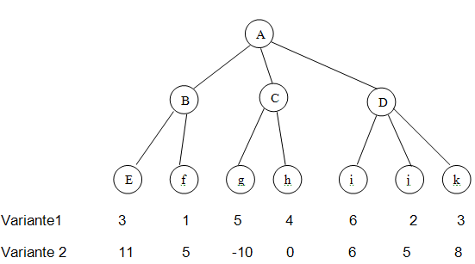
Ejercicio

Slide 26
Proyecto 3 – Juego de conecta 4
El objetivo de Conecta 4 es alinear cuatro fichas sobre un tablero formado por seis filas y siete columnas.
Por turnos, los jugadores deben introducir una ficha en la columna que prefieran y ésta caerá a la posición más baja.
Gana la partida el primero que consiga alinear cuatro fichas consecutivas de un mismo color en horizontal, vertical o diagonal.

Slide 27
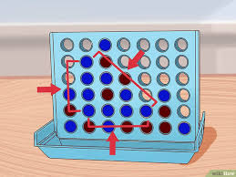
Proyecto 3 – juego de conecta 4
Programar tanto minimax como procedimiento alfa-beta
No es necesario visualización gráfica, puede ser en consolo de sistema, visualizando arreglo, y pidiendo a usuario indique número de columna en la que quiere tirar.
Entrega: lunes 12 de noviembre

